Slide 1
04. Nội dung của đề tài
Xây dựng bộ dữ liệu hành động đề xuất
STT | Cảnh quay đề xuất | Tổ hợp các sự kiện | Video
1 | Giới thiệu đội hình
2 | Tấn công ghi bàn | - Chuyền -> Sút -> Bàn thắng - Phạt góc -> Sút (đánh đầu) -> Bàn thắng - Ném biên -> Sút (đánh đầu) -> Bàn thắng - Phạm lỗi -> Phạt trực tiếp -> Bàn thắng - Phạm lỗi -> Penalty -> Bàn thắng
3 | Ghi bàn không hợp lệ | Tấn công ghi bàn -> Việt vị, phạm lỗi -> Không công nhận bàn thắng
4 | Tấn công nguy hiểm | - Chuyền(phạt góc, ném biên) -> Sút (đánh đầu) -> Bị thủ môn (hậu vệ) cản phá - Chuyền(phạt góc, ném biên) -> Sút (đánh đầu) -> Bóng chệch khung thành - Phạm lỗi -> Phạt trực tiếp -> Bị thủ môn cản phá (Bóng chệch khung thành) - Phạm lỗi -> Penalty -> Bị thủ môn cản phá (Bóng chệch khung thành)
5 | Phạm lỗi thẻ đỏ | Phạm lỗi - Trọng tài rút thẻ đỏ
6 | Phạm lỗi thẻ vàng | Phạm lỗi - Trọng tài rút thẻ vàng
7 | Thay người
8 | Biểu diễn kỹ năng
0
Notes:
Crawl video từ các kênh youtube nổi tiếng có nhiều lượt view
Chia nhỏ video thành các clip cảnh quay và gắn nhãn

Slide 2
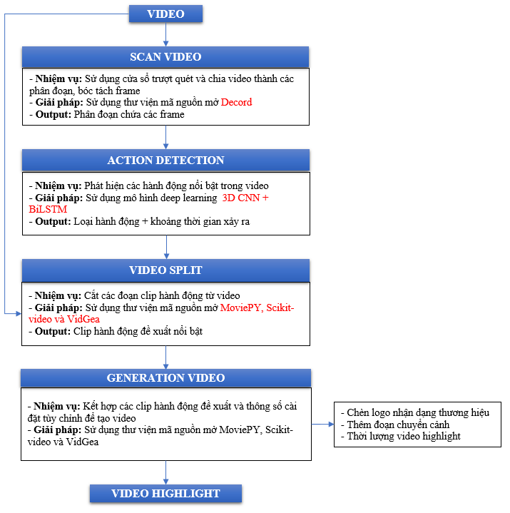
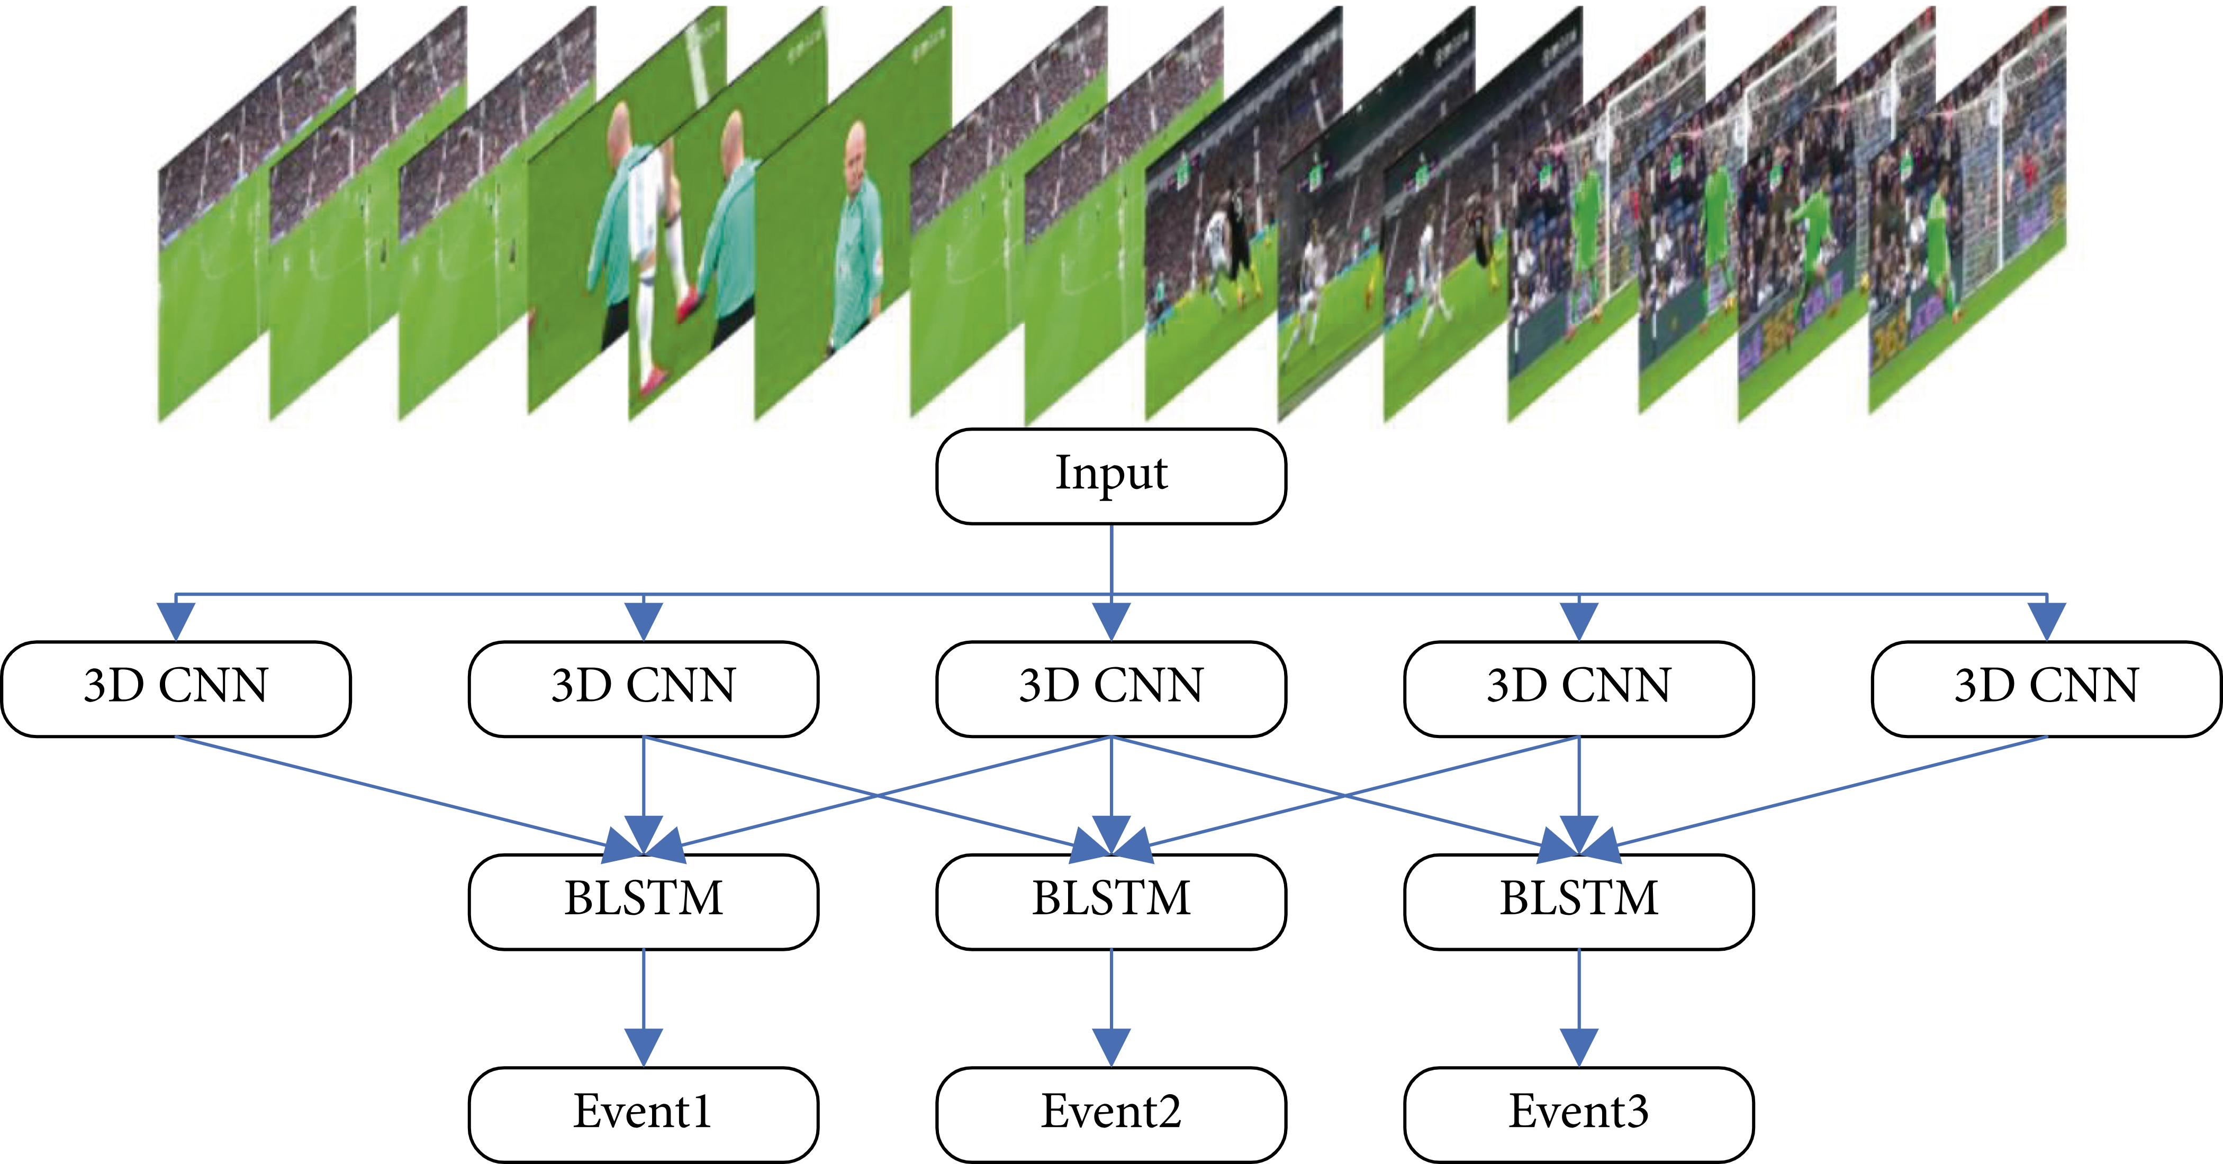
04. Nội dung của đề tài
1

